Slide 1
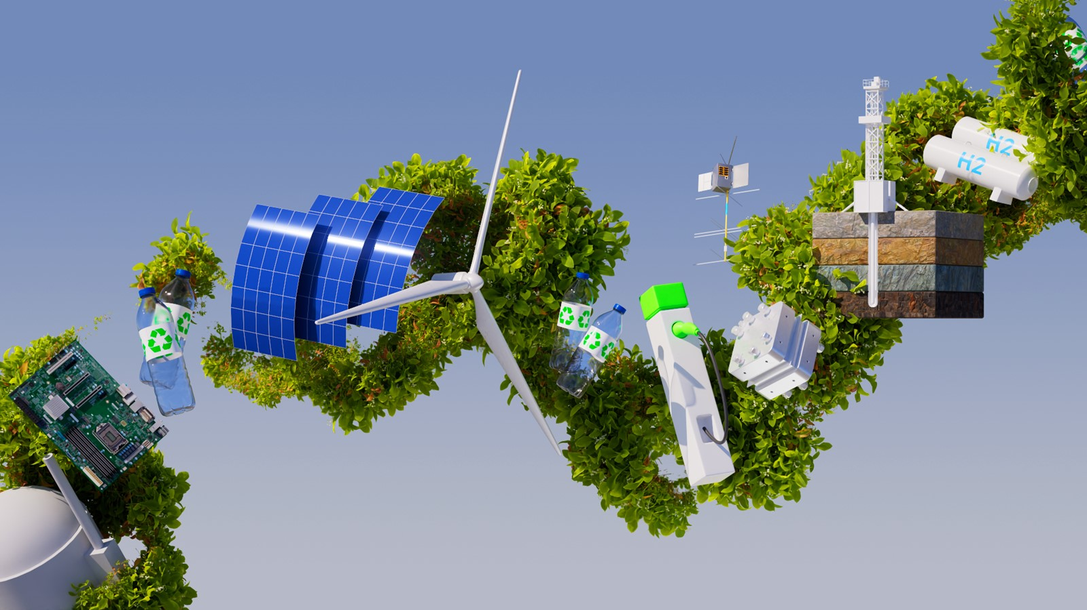

Slide 2
Validatie WarmteProfielenGenerator
Frans Koene, Edwin Matthijssen,
Joris van Diemen, Marijke Menkveld
24 juni 2025

Slide 3
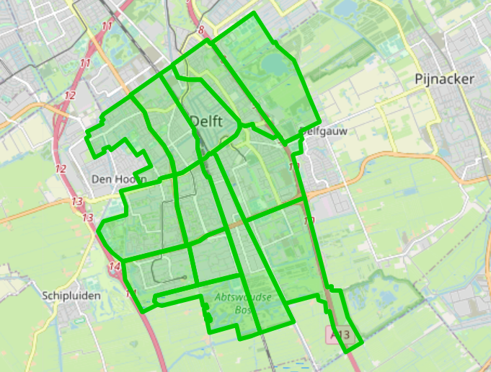
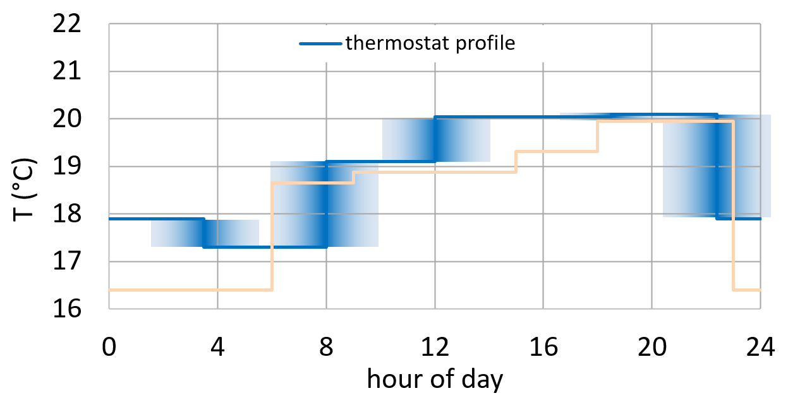
WPG
Ga naar https://www.warmteprofielengenerator.nl/ (online toelichting gebruik)
Selecteer grafisch een buurt in NL
Voor elke woning in de buurt wordt de best passende ‘RVO voorbeeldwoning’ geselecteerd, op basis van type woning (bijv. ‘tussenwoning’) en bouwjaar (bijv. 1974-1992)
Gegevens van de RVO-woningen worden gebruikt om de parameters in het gebouwmodel te bepalen
Uurlijkse warmtevraag wordt voor elke woning berekend
Om ​​realistische piekvragen op buurtniveau te berekenen, is variatie in gebruikersgedrag een vereiste
Variatie in gebruikersgedrag wordt gemodelleerd door:
1. thermostaatstarttijden te bemonsteren uit een normale verdeling, en
2. willekeurige selectie van het verwarmde deel van de woning (tussen 0 en 1)
Uurprofiel van warmtevraag van de wijk = som van individuele woningprofielen
Selectie van de buurt in de WPG (https://www.warmteprofielengenerator.nl/)
Variatie van starttijden van de thermostaat

Slide 4
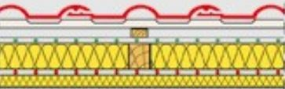

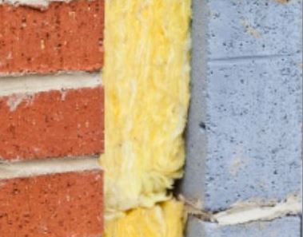
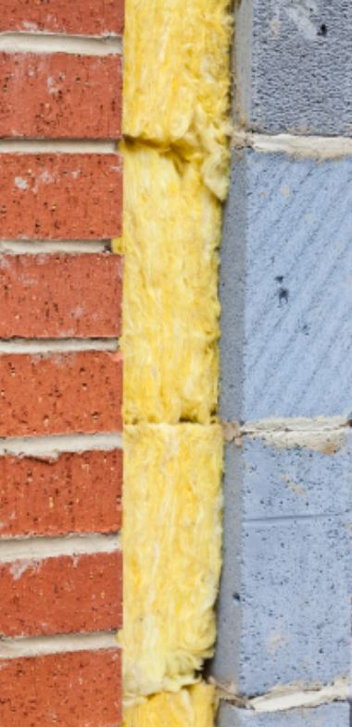
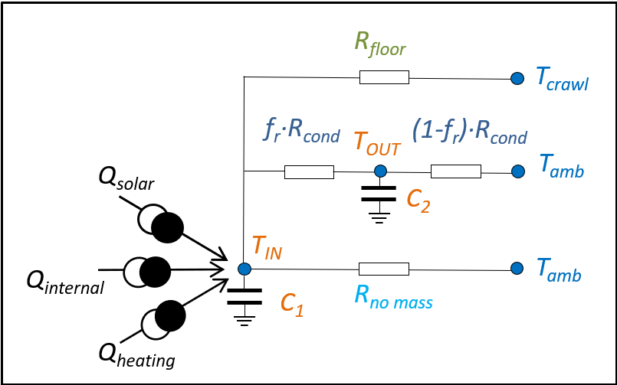
WPG gebruikt 4R2C gebouwmodel
1-zone model (hele gebouw op 1 temperatuur)
2 massa's (C) vertegenwoordigen de thermische massa
4 thermische weerstanden (R) vertegenwoordigen:
▫ transmissieverliezen door muren + dak
▫ transmissieverliezen door vloer naar kruipruimte
▫ ‘massaloze' thermische verliezen door ramen en door
ventilatie + infiltratie
Toepassing van een setpointtemperatuur correctie voor het deels verwarmen van de woning, bv alleen begane grond + hoofdslaapkamer (meestal 0..-4 ⁰C)
Setpointtemperatuur correctie is afhankelijk van:
1. totale thermische verliezen van de woning (hogere verliezen resulteren in lagere temperaturen van onverwarmde kamers en snellere afkoeling bij nachtverlaging en
2. verwarmd deel van de woning (hoe groter het verwarmde deel van de woning, des te kleiner het verschil tussen het woonkamersetpoint en de gemiddelde temperatuur in de woning)
1-zone model
Elektrisch equivalent van het 4R2C-model

Slide 5
Onderzoeksvragen
Hoe kan de WPG aangepast worden zodat het berekende jaarlijkse gasverbruik op buurtniveau zo goed mogelijk overeenkomt met het werkelijk gasverbruik?
Hoe kan timing en hoogte van de piekvraag voor ruimteverwarming en warm tapwaterbereiding met de WPG zo goed mogelijk worden berekend zodat deze overeenkomen met werkelijk gemeten piekvraag op buurtniveau?
Hoe moet de WPG in operationele zin worden aangepast om in de praktijk goed bruikbaar en toegankelijk te zijn voor de gebruikers?

Slide 6
Aanpak
Fase 1: opstellen mogelijke aanpassingen
Fase 2: afwegingskader en prioritering van aanpassingen
Fase 3: aanpassingen doorvoeren en vergelijken jaarlijkse gasverbruik vergelijken met WPG berekening
Fase 4: Validatie van warmtevraag met slimme meterdata
Fase 5: Strategische vooruitblik toekomst WPG

Slide 7
Fase 1: Expert meeting over mogelijke verbeteringen WPG
Implementeren van openen van ramen en zonwering
Zoninstralingsmodellen WPG en PV-lib (methode Behrouz) vergelijken
Interne warmteproductie van apparaten en personen nagaan
Geometrie: 2D BAG vs 3D BAG
Ventilatiemodel kritisch bekijken
Berekening energiegebruik warm tapwater updaten

Slide 8
Fase 2: Afwegingskader aanpassingen
Is het een verbetering van het model?
Komen we daarmee dichter bij CBS gemeten gasverbruik?
Geeft de aanpassing een beter profiel?
Is de aanpassing van belang voor warmtevraag of koude vraag?
Is de aanpassing haalbaar?
Hoeveel tijd kost de aanpassing?

Slide 9
Fase 3 Aanpassingen WPG, CBS-data
Vergelijking van het jaarlijkse gasverbruik (incl. warm water, koken) met CBS-gegevens voor typische buurten
Uitzetten van Qcalc/QCBS versus objectparameters (grootte woningen, bouwjaar) om trends/oorzaken van fouten te identificeren

Slide 10
Fase 3 Aanpassingen WPG (1)
Energievraag voor warm water evenredig aan de grootte van het huishouden (N), in overeenstemming met NTA8800:
E_{net} = N * 856 kWh/a
gasverbr = E_{net} *(3.6/35)/η_{ketel_tapw}
η_{ketel_tapw} = 54% @bovenw (35 MJ/m³) (was 95%)
Dit heeft 2 effecten op de grafiek van Qcalc/QCBS vs. bouwjaar
1. Nieuwere buurten hebben grotere huishoudens, dus een grotere warm tapwatervraag (zie grafiek rechts)
2. Nieuwere buurten hebben een groter aandeel van de warm watervraag (als deel van de totale warmtevraag)
Beide effecten verhogen Q_{calc}/Q_{CBS} voor recentere buurten
% verwarmd van 1e verdieping wordt willekeurig gekozen voor elke woning in de buurt (voorheen nam % toe met het bouwjaar) Dit verlaagt Q_{calc}/Q_{CBS} voor recente buurten
Household size vs. yr. of construction

Slide 11
Fase 3 Aanpassingen WPG (2)
Thermische verliezen verhoogd met 7 W/K vanwege koudebruggen (waarde uit SPHERE-project).
Implementatie van open ramen van lente t/m herfst en gebruik van zonwering.
Theoretisch gezien zou dit kunnen leiden tot lagere thermische buffering en hogere bijstook door het verwarmingssysteem. Echter: stookseizoen en tussenseizoenen blijken in de tijd vrij goed gescheiden, dus weinig effect op de warmtevraag

Slide 12
Fase 3: Vergelijking van de jaarlijkse warmtevraag op buurtniveau
Berekend jaarlijks gasverbruik van ~100 buurten tussen 70% en 130% van het werkelijke verbruik
Bij recentere buurten iets hogere onderschatting van jaarlijks gasverbruik dan bij oudere buurten
Berekend vs. gemeten gasverbruik en verhouding vs. bouwjaar

Slide 13
Fase 4: Validatie van warmtevraag met slimme meterdata (SMD)
Vergelijking van de uurlijkse warmtevraag met slimme meterdata van RVO van 153 woningen (juni 2023 - november 2024)
pre-processing / filter stap bleek nodig:
- AVG-gevoeligheid vereist wat 'jongleren’
- WPG modelleert geen individuele appartementen
- SMD-gegevens bevatten ook all-electric woningen
- SMD-kwaliteit minder dan verwacht, gegevens ontbreken
- Zomertijd niet goed geregeld in SMD
Voorbewerking resulteert in bruikbare gegevens van 110 woningen
Wat vraagtekens:
- gasverbruik van 17/110 woningen < 400 m3/jaar
- 32/110 woningen hebben naar verluidt een extra verwarmingssysteem (zoals hybride warmtepomp, elektrische kachels, airconditioning, houtkachel)
Dit zijn niet noodzakelijkerwijs de woningen met een laag gasverbruik

Slide 14
Fase 4 Aanpassingen WPG
Analyse van verschillen tussen gasverbruiksprofiel van 110 woningen van SMD en berekend profiel resulteerde in aanpassingen van WPG:
Implementatie van PV-lib-model om zonnestraling op verticale vlakken te berekenen
Oriëntatie van elke woning willekeurig geselecteerd uit 8 oriëntaties
Betere aanname over verdeling van raamoppervlakken over de gevels incl. onderscheid per woningtype (vrijstaand, hoek, terrasvormig, ...)
Thermostaatprofiel voor elke woning geselecteerd uit normale verdelingen (gebaseerd op de fit van gasverbruiksprofielen van 8000 woningen)
Iets andere waarden voor de berekening van de twee thermische massa's van elke woning (gebaseerd op de fit van gasverbruiksprofielen van 8000 woningen)
Correctie voor gedeeltelijke verwarming niet op uurbasis maar een vaste waarde op basis van de maximale temperatuurinstelling van de dag. Hierdoor blijft de vorm van het instellingsprofiel ongewijzigd.

Slide 15
Fase 4: Vergelijking van de warmtevraag voor ruimteverwarming
Gasverbruik van SMD bevat energievraag voor zowel ruimteverwarming als warm tapwater
Aanname dat het dagelijks gasprofiel in de zomer alleen voor bereiding van warm tapwater is
SMD verminderd met het gemiddeld dagelijks zomergasprofiel (0-24 uur)-> resterende SMD voor alleen ruimteverwarming
Energiesignatuur (wekelijkse energievraag versus gemiddelde omgevingstemperatuur in die week) toont goede overeenkomst tussen thermische verliezen van 110 voorbeeldwoningen en die van de werkelijke 110 woningen (SMD)
Energy signature, simulation vs. smart meter data

Slide 16
Fase 4: vergelijking van de uurlijkse warmtevraag voor ruimteverwarming
Rood: geaggregeerde SMD van 110 woningen
Blauw: warmtevraag voor ruimteverwarming met WPG

Slide 17
Fase 4: vergelijking van het jaarlijkse gasverbruik van 110 woningen
Gasverbruik hangt af van rendement van de ketel voor ruimteverwarming en warm water
Gebruikte waarden:
η_{bovenw_ruimteverw} =90%, η_{bovenw_tapw} =54% (ECN, 2009)
Totaal gasverbruik over de periode (juni 2023 - nov 2024):
SMD 87630 m³
WPG 85220 m³ (Δ 3%)
ECN, 2009: Gasverbruik voor warm tapwater en koken. Analyse t.b.v. formules in HOME, confidential report ECN, ECN-X--09-107.

Slide 18
Fase 5: Strategische vooruitblik toekomst WPG
Disclaimer is met hulp van juridische zaken aangepast en staat nu commercieel gebruik van de WPG toe (alles voor eigen risico)
Toevoeging berekening koudevraag (evaluatie in opdracht voor VRO)
Hostingkosten en onderhoud software noodzakelijk bij ‘in de lucht houden’ van de WPG

Slide 19
Suggesties voor verdere verbeteringen WPG (1)
Validatie met meerdere data
▫ De validatie is nu uitgevoerd op 1 enkele dataset, met enige twijfels over de kwaliteit ervan
Slim omgaan met afwijkende gebouwen
▫ Eerste experimenten zijn al uitgevoerd door BAG(3D) in plaats van BAG(2D) te gebruiken
▫ Slimme oplossing nodig voor gebouwen die zowel een woon- als een gebruiksdoel hebben, bijvoorbeeld autogarages (met showroom) die aan een woning zijn bevestigd.
Utiliteitsbouw meenemen in een nieuwe versie
Modeleren van verwarmingsinstallaties
▫ Warmtepomp, hybride warmtepomp
Renovaties meenemen

Slide 20
Suggesties voor verdere verbeteringen WPG (2)
Oriëntatie van de woningen:
▫ Nu wordt aangenomen dat deze voor elke woning willekeurig is, terwijl de oriëntatie voor een groot aantal woningen in een buurten waarschijnlijk vergelijkbaar (of orthogonaal) is
▫ Gebruik informatie van BAG om de oriëntatie te verbeteren
Tapwater verbetering
▫ Verbeter de modellering van het gebruik van warm kraanwater voor individuele huishoudens (gebaseerd op TUDelft PhD-thesis van E.J.M. Blokker)
Meenemen van informatie over verwarmingsinstallatie
▫ Nu wordt de berekening van de gasvraag gedaan onder de aanname dat in de buurt in alle huizen een gasketel aanwezig is

Slide 21
Conclusies
Door de aanpassingen van de WPG in fase 3 komen de berekende jaarlijkse gasverbruiken van ca. 100 buurten binnen ±30% overeen met de werkelijk gasverbruiken
De kwaliteit van de slimme metergegevens was niet perfect, maar bleek erg nuttig om de berekende uurlijkse waarden van de warmtevraag te beoordelen, zowel in termen van timing als piekhoogten
Door verdere aanpassingen van de WPG in fase 4 komen de timing en hoogte van de berekende piekvraag voor ruimteverwarming goed overeen met werkelijk gemeten piekvraag van 110 woningen
Pieken warm tapwaterbereiding nog niet beoordeeld
De WPG is in operationele zin gereed om in de praktijk gebruikt te kunnen worden
Vervolg: toekomstige gebruikers vragen naar hun wensen t.a.v. gebruik en output

Slide 23

Thank you for your attention
TNO EMT
TNO Energy & Materials Transition, Princetonlaan 6, Utrecht
Mail address
Phone number

